Slide 1
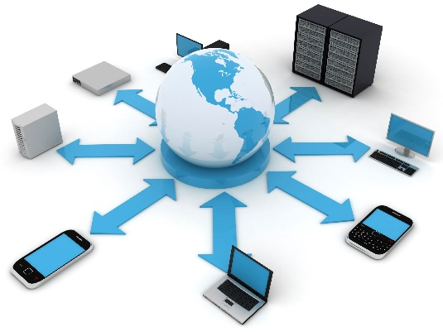

Redes de computadores y laboratorio
Christian Camilo Urcuqui López, MSc

Slide 2

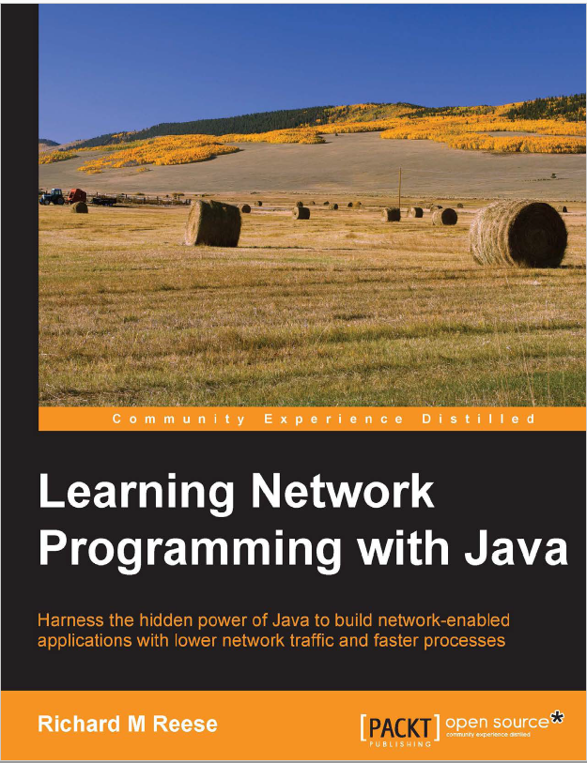
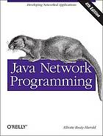

Bibliografía

Slide 3
Competencias
Explicar cliente/servidor
¿Qué es?
¿Cuáles son los componentes básicos?
Tipos de … Cliente/Servidor
¿Cuáles son los mecanismos involucrados en una comunicación entre cliente/servidor?
Explicar el uso de puertos y sockets.
Defina puerto y explique la asignación universal y dinámica.
Defina socket, ¿Qué elementos debe especificar una aplicación para crear un socket?
Aplicar los métodos de Java para la comunicación entre un cliente (jueves y viernes)
Socket (cliente/servidor), Streams (flujos), Buffer
Identificar los componentes de acceso al medio alambrado (viernes)

Slide 4
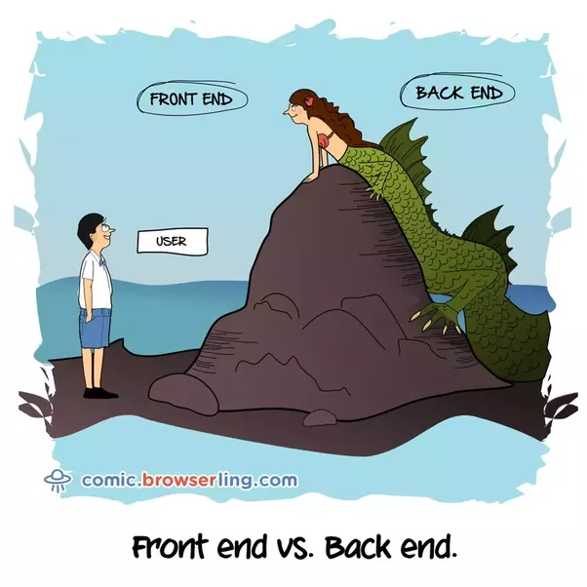
Aplicación web
Frontend
Imágenes
Lenguaje para estilos de la página CSS.
HTML.
Javascript, es un lenguaje que se ejecuta en el navegador web.
Backend
La lógica del negocio, base de datos.
Lenguajes más especializados, por ejemplo, C#, Python y Java. Estos se ejecutan en el servidor.
Servidores e infraestructura que soporta la aplicación web.

Slide 5
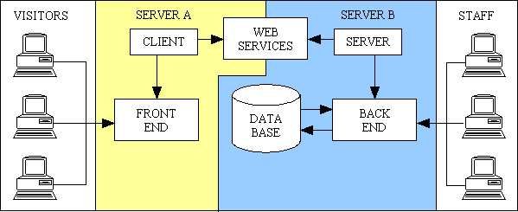
Aplicación web
SQL

Slide 6
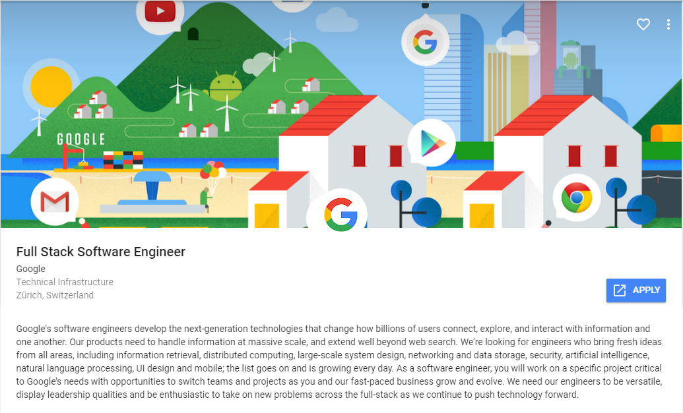

Slide 7
Componentes básicos
Presentación
Procesamiento
Datos

Slide 8
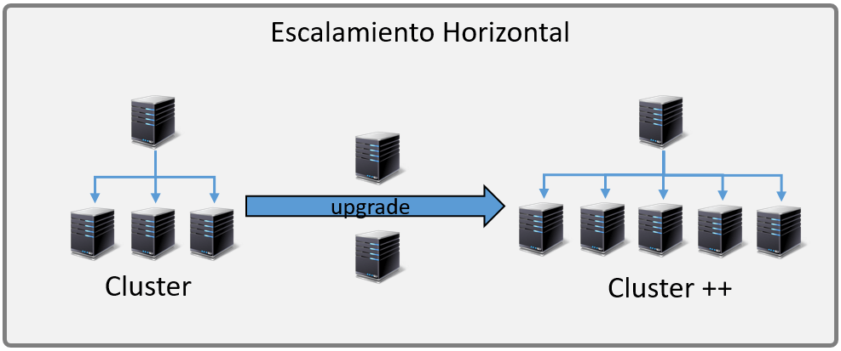
Tipos de arquitectura cliente/servidor
Arquitectura de dos niveles
Código cliente de la aplicación
Servidor de base de datos
Arquitectura de tres niveles
La capa de presentación
La capa de funcionalidad
La capa de lógica de los datos
Arquitectura de N-Niveles
Escalar vertical / horizontal

Slide 9
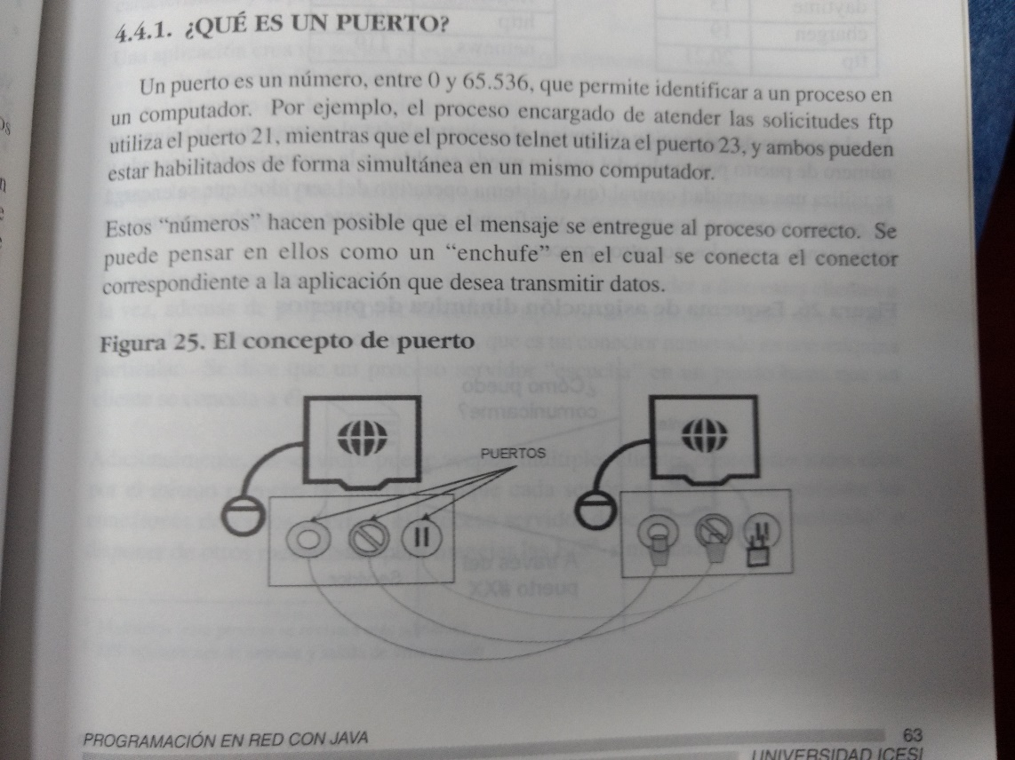
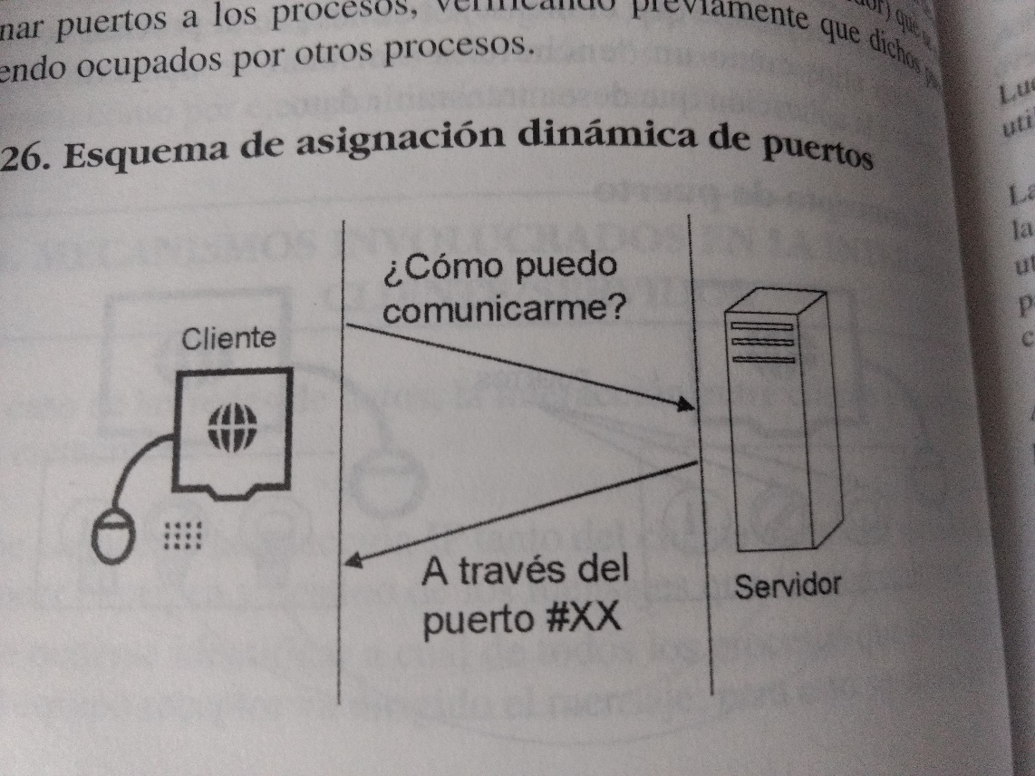
Puerto
Cantidad de puertos 65.536, de este total hay 1024 reservados.
https://es.wikipedia.org/wiki/Anexo:N%C3%BAmeros_de_puertos_de_red

Slide 10
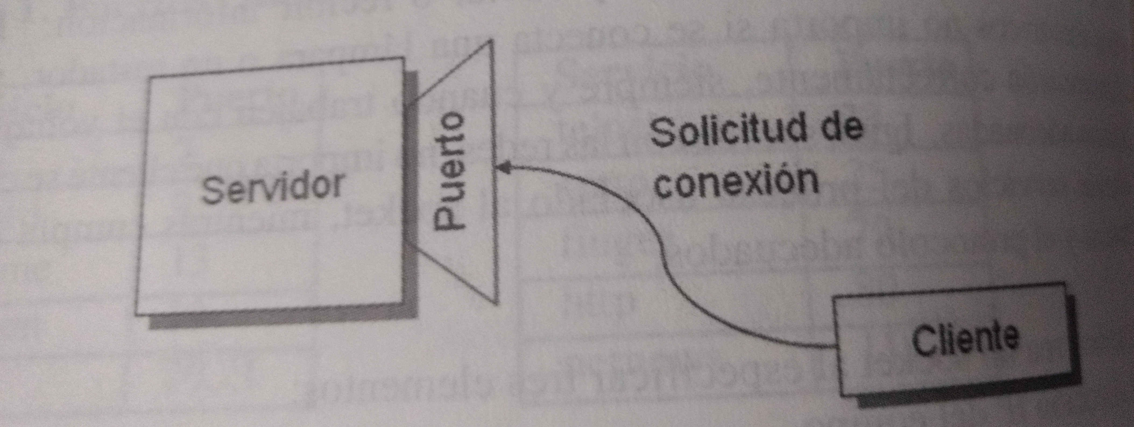
Socket
Una aplicación crea un socket al especificar tres elementos:
Dirección IP del equipo.
El puerto que la aplicación esté utilizando.
El tipo de servicio (UDP o TCP) utilizado por la aplicación.

Slide 11
Lecturas
Material utilizado | 1. Arboleda, L. (2012). Programación en Red con Java.
 | 2. Harold, E. (2004). Java network programming. " O'Reilly Media, Inc.".
 | 3. Tanenbaum, A. S. (2003). Redes de computadoras. Pearson educación.
Actividades DESPUÉS clase - jueves | A1. Leer del libro 1 las páginas 57-83
Actividades DESPUÉS clase - viernes
 | A1. Leer del libro 1 las páginas 83-92
 | A2. Leer del libro 3 las páginas 77-78, 82-85

